Slide 1
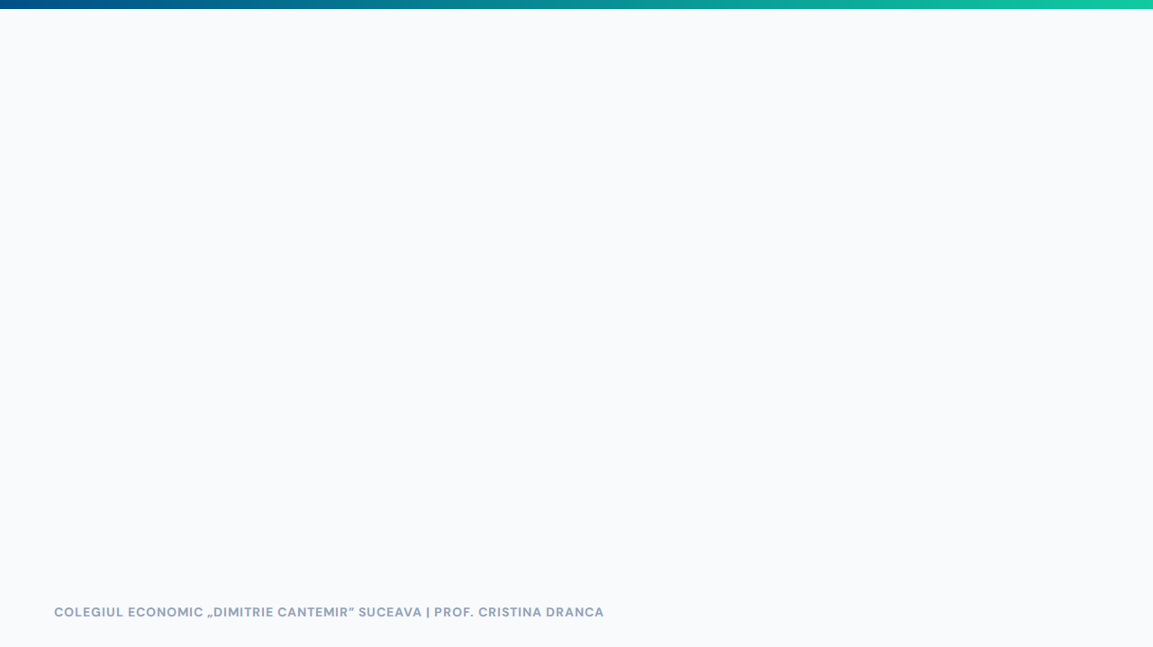

Impactul IA în educație
Analiza avantajelor și riscurilor utilizării AI în rândul elevilor
COLEGIUL ECONOMIC „DIMITRIE CANTEMIR” SUCEAVA
Autor studiu: prof. Cristina Dranca

Slide 2

Context și metodologie

Slide 3
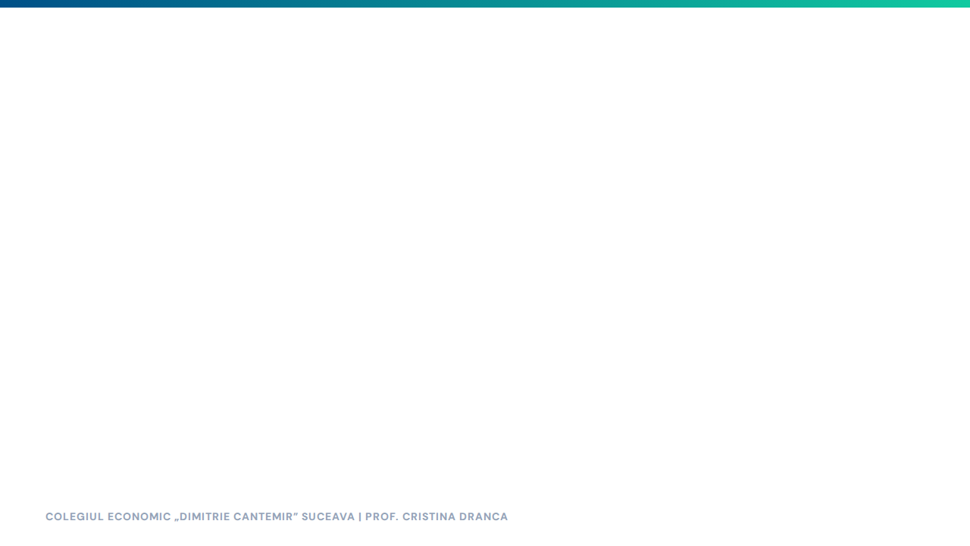
Datele cercetării
Eșantion respondenți
Distribuție mediu
Analiza se bazează pe răspunsurile a 203 elevi din cadrul Colegiului Economic „Dimitrie Cantemir” Suceava.
Majoritatea respondenților (60%) provin din mediul rural, în timp ce 40% sunt din mediul urban.
Participanții fac parte predominant din clasele terminale (XI-XII), având o perspectivă matură asupra procesului educațional.
Această diversitate oferă o imagine clară asupra accesului la tehnologie indiferent de locația geografică.

Slide 4

Viziunea asupra educației incluzive
Pentru elevi, educația incluzivă reprezintă un model de echitate și suport personalizat:
Acces egal: Șanse identice pentru toți elevii, indiferent de abilități sau etnie.
Adaptabilitate: Școala se adaptează nevoilor copilului, nu invers.
Suport personalizat: Utilizarea instrumentelor IA pentru a explica lecțiile pe înțelesul tuturor.

Slide 5
Utilizarea tehnologiei
Cum integrează elevii inteligența artificială în fluxul lor zilnic de activități școlare?

Slide 6
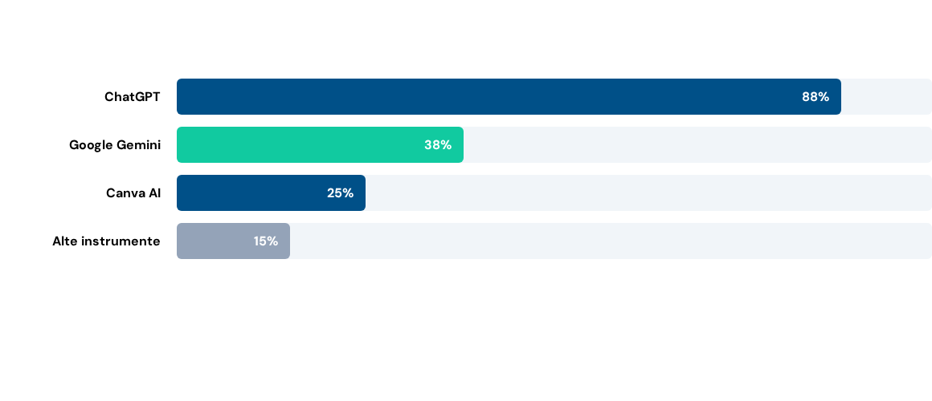
Cele mai utilizate aplicații IA
ChatGPT rămâne liderul absolut în preferințele elevilor pentru rezumate, documentare și explicații suplimentare.

Slide 7






Scopul utilizării instrumentelor IA
Informare
Suport Teme
Limbaj
Căutarea rapidă a informațiilor factuale și documentarea pentru diverse proiecte școlare la modulele de specialitate.
Structurarea ideilor pentru eseuri, rezolvarea exercițiilor complexe și verificarea corectitudinii răspunsurilor proprii.
Traduceri precise și îmbunătățirea vocabularului în limbile străine (engleză, franceză), facilitând comunicarea globală.

Slide 8

Analiza riscurilor

Slide 9
Nevoia de ghidaj oficial
75%
Utilizare etică și eficientă
Elevii conștientizează că IA este o forță care necesită reguli clare. O majoritate covârșitoare solicită introducerea unei discipline de studiu despre utilizarea responsabilă a inteligenței artificiale.
Obiective dorite: Învățarea fact-checking-ului, evitarea plagiatului și protecția datelor personale.
CER O DISCIPLINĂ NOUĂ

Slide 10
Riscuri identificate de elevi
Atrofierea gândirii critice: Externalizarea procesului de analiză către mașină poate duce la pierderea capacității de efort intelectual propriu.
Dependența de tehnologie: Dificultatea de a mai lucra fără suportul IA, generând o stare de blocaj în absența uneltelor digitale.
Halucinații IA: Riscul de a prelua informații false sau inexacte, prezentate într-un mod plauzibil de către modelele de limbaj.
Izolare socială: Reducerea interacțiunii directe cu profesorul și colegii, afectând dezvoltarea abilităților sociale esențiale.

Slide 11

Viitorul în educație
IA trebuie să fie o unealtă, nu un substitut.
Concluzia elevilor este clară: sistemul de învățământ trebuie să se adapteze nu prin interzicere, ci prin integrare inteligentă.
"Nu ne dorim să trișăm, ne dorim să fim pregătiți pentru o lume în care IA este prezentă peste tot.„
https://www.facebook.com/reel/4262200947355475

Slide 12

Vă mulțumim!
Colegiul Economic „Dimitrie Cantemir” Suceava
www.economic.ro | contact@economic.ro

Slide 13



Sursa imaginilor
https://images.squarespace-cdn.com/content/v1/60c71940484f1a0d167f4151/1697225158470-8BO5RC4737VCHZQFTHLD/iStock-1421824298.jpg
Source: www.modernclassrooms.org
https://media.istockphoto.com/id/1463288323/photo/ai-ethics-or-ai-law-concept-developing-ai-codes-of-ethics-compliance-regulation-standard.jpg?s=612x612&w=0&k=20&c=miZs3a_iz5NJ1JIZpgSAOCBV1ltPh5MeAgIcsOnui08=
Source: www.istockphoto.com
https://onlinedegrees.sandiego.edu/wp-content/uploads/2022/01/artificial-intelligence-in-education.jpg
Source: onlinedegrees.sandiego.edu

